Slide 1



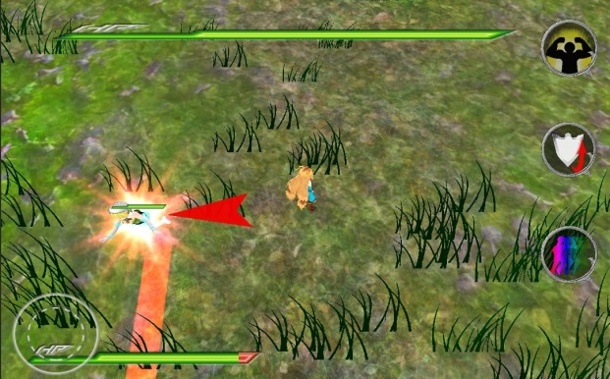
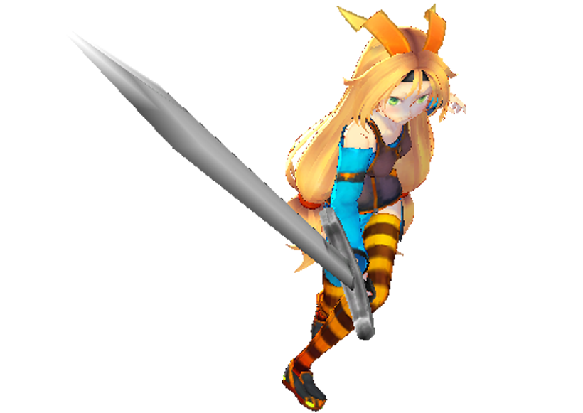
近づいて
殴れ!?
②
①
③
①仮想パッド
②矢印
③スキルボタン
タッチでスキル発動
クールタイム後再発可能
自機の移動
ボスの居る方向を示す

